Slide 1

TUGAS DESAIN WEB
Naufal Rizqi Alfitra (182520048)

Slide 2

Alasan Membuat Website Referensi Hobi Burung Kicau (Kicau Mania Purworejo
Memudahkan para penghobi burung kicau untuk mendapatkan informasi mengenai jadwal lomba, brosur lomba, dan hasil lomba.
Sebagai sumber referensi para penghobi untuk mencari tips dan perawatan dalam menangani burung peliharaan.

Slide 3


Bagian- bagian pada website
Header & Navbar menu
Header memuat menu-menu pada halaman website dan berisi menu dropdown pada halaman website

Slide 4

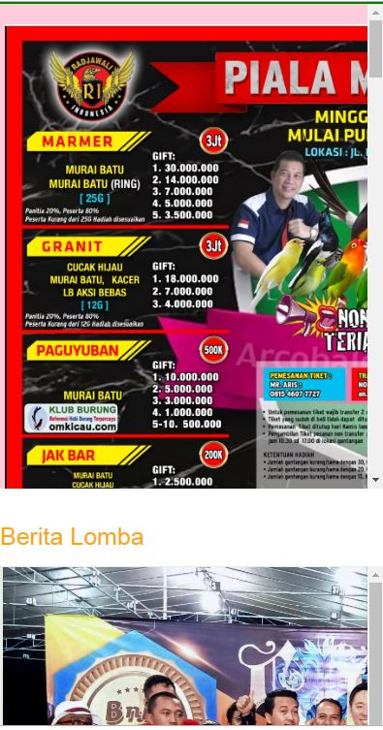
SIDE BAR MENU
Sidebar ini merupakan sebuah kolom vertikal untuk menampilkan informasi selain dari isi utama pada halaman situs tersebut. Pada setiap theme biasanya menyediakan sebuah sidebar pada bagian kiri atau bagian kanan dari isi utama halaman tersebut.

Slide 5

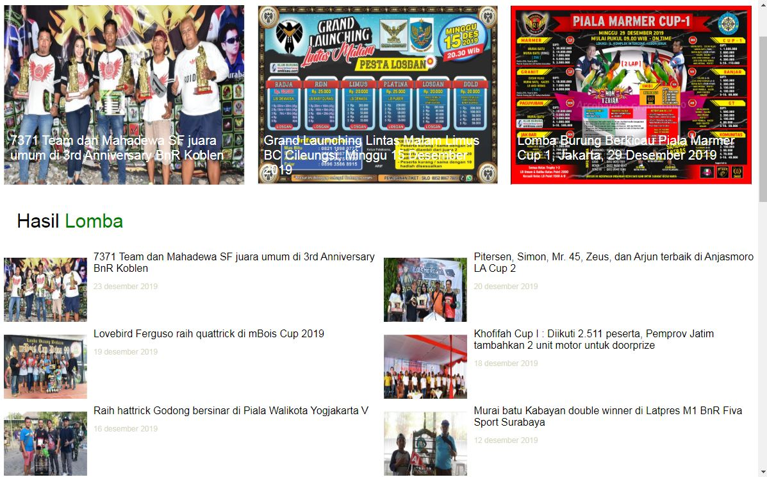
Bagian BODY, yang dinyatakan dengan tag <BODY>…</BODY>, merupakan tubuh atau isi dari dokumen HTML di mana anda meletakan informasi yang akan ditampilkan pada browser.
BODY MENU

Slide 6
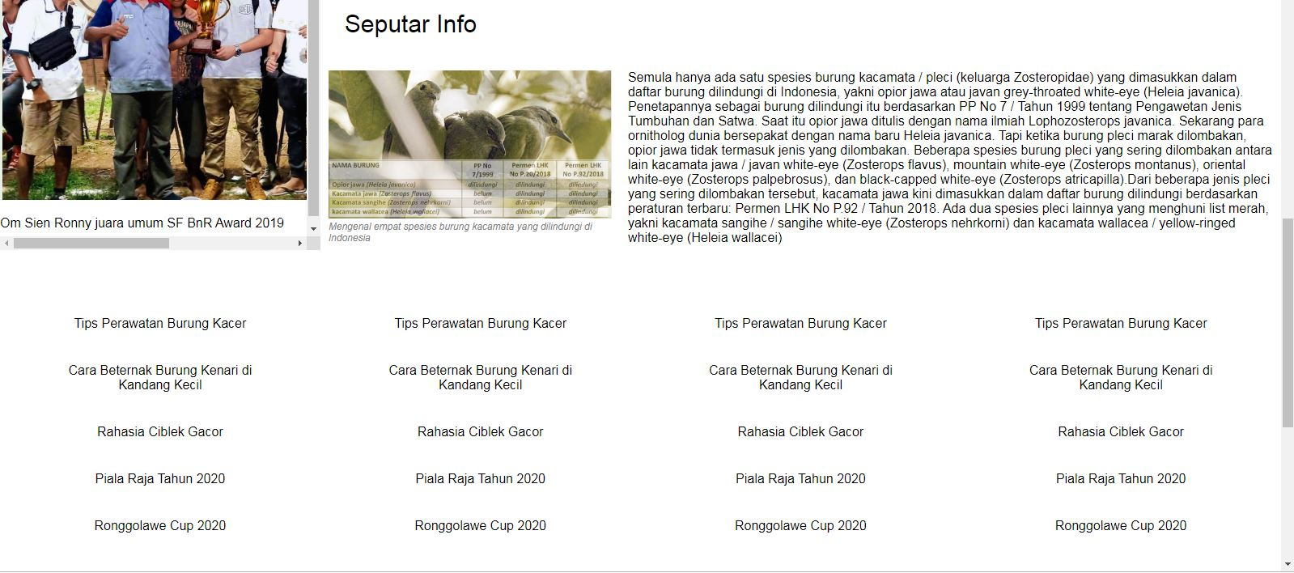
BODY MENU

Slide 7


FOOTER
Footer adalah bagian dasar atau paling bawah dari sebuah website. Fungsi utamanya adalah sebagai kaki dan berisi informasi hak cipta, kepemilikan, link tambahan, sumber daya, sponsor dan kredit sebuah website. Namun, kadang-kadang footer juga bisa dijadikan sebagai tempat untuk menampilkan widget.

Slide 8
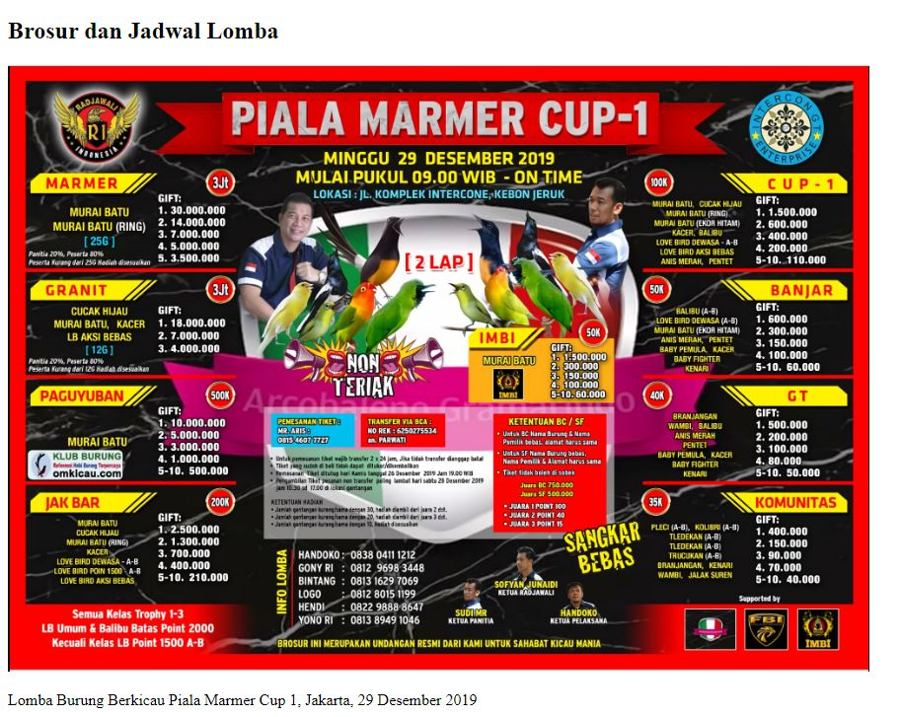
DETAIL HALAMAN PADA WEBSITE KICAU MANIA PURWOREJO

Slide 9
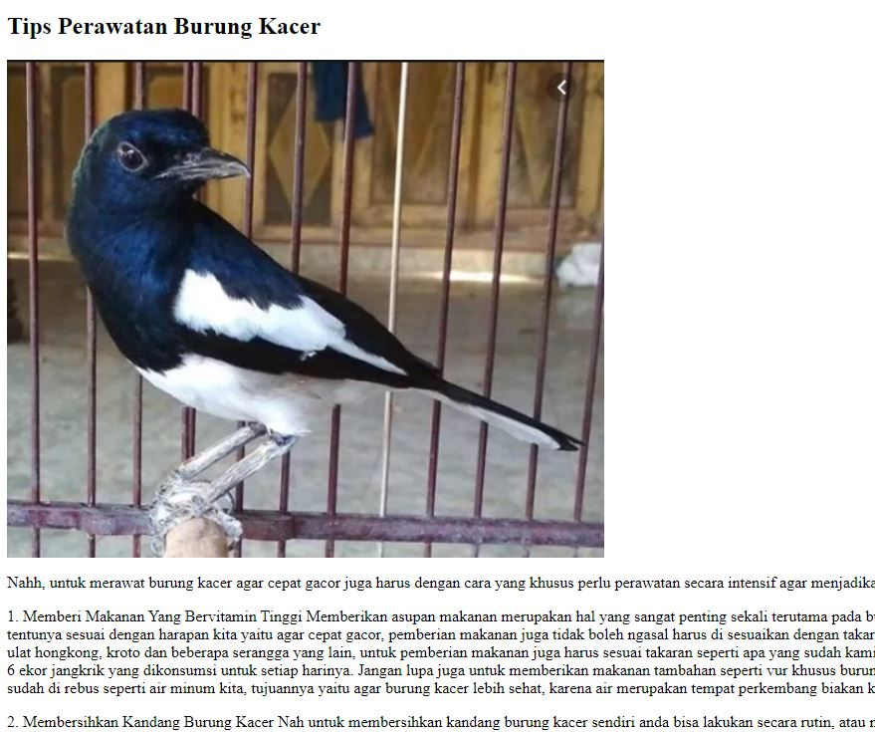
DETAIL PADA MENU ARTIKEL PILIHAN

Slide 10
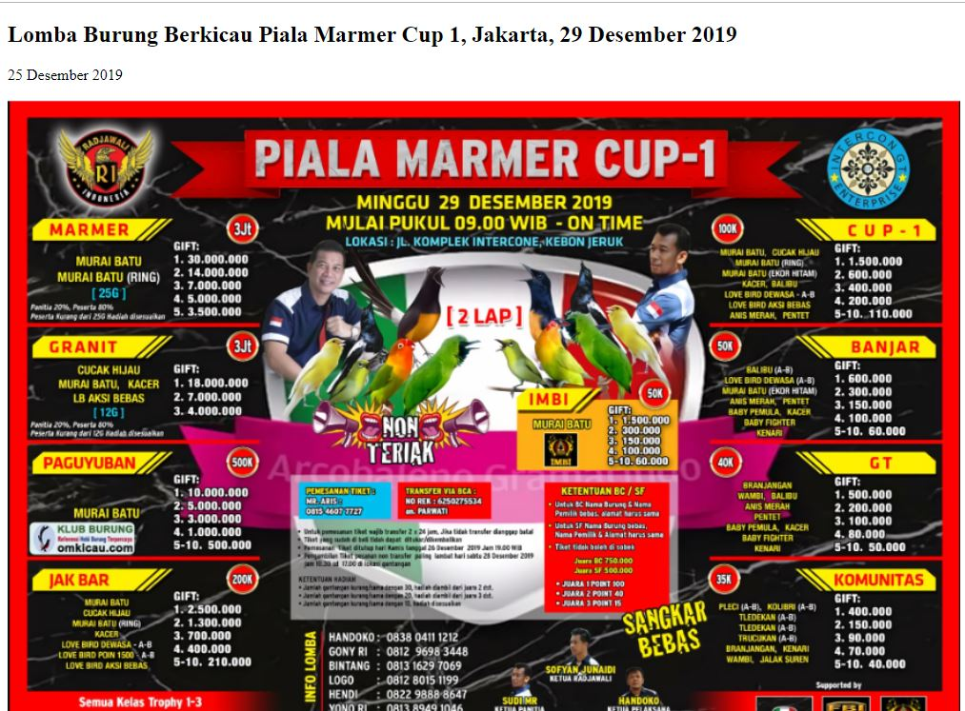
DETAIL PADA MENU BROSUR LOMBA TERKINI

Slide 11
SEKIAN & TERIMA KASIH

